Slide 1
第四章 多元正态总体的统计推断
§4.1 一元情形的回顾
§4.2 单个总体均值的推断
§4.3 两个总体均值的比较推断
§4.4 轮廓分析
§4.5 多个总体均值的比较检验（多元方差分析）
§4.6 协方差矩阵相等性的检验
§4.7 总体相关系数的检验

Slide 2
§4.2 单个总体均值的推断
一、均值向量的检验
二、置信区域
三、联合置信区间
*四、均值向量的大样本推断

Slide 3
一、均值向量的检验
设x₁,x₂,⋯,x_{n}是取自总体N_{p}(μ, Σ)的一个样本，这里Σ>0，欲检验
H₀：μ=μ₀，H₁：μ≠μ₀
1. Σ已知时的检验
*2.霍特林T²分布
3. Σ未知时的检验

Slide 4
1. Σ已知时的检验
检验统计量
拒绝规则为：
若 ，则拒绝H₀
是总体 中 到μ₀的平方马氏距离。

Slide 5
*2.霍特林T²分布
设x~N_{p}(0,Σ)，W~W_{p}(n,Σ)，x和W相互独立，则
的分布称为自由度为n的霍特林（Hotelling）T²分布，记为T²(p,n) ，这里n为自由度。

Slide 6
设x~N(0,1)，W~χ²(n)[=W₁(n,1)]，x和W相互独立，则分别依t分布和T²分布的定义，有
即有
T²(1,n)=t²(n)[=F(1,n)]
由此可见，T²分布实际上是t分布在多元情形下的一种推广。

Slide 7
3. Σ未知时的检验
检验统计量为
称之为霍特林T² 统计量。
对给定的α，拒绝规则为：
若 ，则拒绝H₀
等价于
若 ，则拒绝H₀
其中 。

Slide 8
例4.2.1 对某地区农村的6名2周岁男婴的身高、胸围、上半臂围进行测量（单位：cm），得样本数据如表4.2.1所示。根据以往资料，该地区城市2周岁男婴的这三个指标的均值μ₀=(90,58,16)′，现欲在多元正态性假定下检验该地区农村男婴是否与城市男婴有相同的均值。这是假设检验问题：
H₀：μ=μ₀，H₁：μ≠μ₀
表4.2.1 某地区农村男婴的体格测量数据
编 号 | 身高（x₁） | 胸围（x₂） | 上半臂围（x₃）
1 | 78 | 60.6 | 16.5
2 | 76 | 58.1 | 12.5
3 | 92 | 63.2 | 14.5
4 | 81 | 59.0 | 14.0
5 | 81 | 60.8 | 15.5
6 | 84 | 59.5 | 14.0

Slide 9
故在α=0.01下，拒绝H₀ (p=0.002)。

Slide 10
二、置信区域
其中

Slide 11
μ的置信度为1−α的置信区域为
当p=1时，它是一个区间；当p=2时，它是一个实心椭圆，这时可将其在坐标平面上画出；当p=3时，它是一个椭球体；当p＞3时，它是一个超椭球体；它们均以 为中心。
置信区域与假设检验之间有着密切的关系。一般来说，μ₀包含在上述1−α置信区域内，当且仅当 H₀：μ=μ₀在α下被接受。
可以通过构造的置信区域的方法来进行假设检验。实践中，该方法通常用于p=2时的情形，并借助于平面置信区域图形。

Slide 12
三、联合置信区间
设x₁,x₂,⋯,x_{n}是来自总体N_{p}(μ,Σ)的一个样本，对任一a≠0，令y_{i}=a′x_{i}(i=1,2,⋯,n)，则y₁,y₂,⋯,y_{n}是来自总体N(a′μ,a′Σa)的一个样本，其样本均值和方差为

Slide 13
故a′μ的1−α置信区间为
a₁′μ和a₂′μ的1−α置信区间分别为
P(E₁)=1−α，P(E₂)=1−α，但
P(E₁E₂)≤min{P(E₁), P(E₂)}=1−α
要使得总置信度达到1−α，就必须将t_{α/2}(n−1)增大到某个值。

Slide 14
如果希望有更多线性组合参数a₁′μ,a₂′μ,⋯,a_{k}′μ的置信区间同时成立的概率达到1−α，则需进一步加大每个置信区间中的分位数值。置信区间的个数k越大，所需的分位数值也就越大。上述分位数值如增大到T_{α}(p, n−1)，则有
即
以1−α的概率对一切a∈R^{p}成立，称它为一切线性组合 {a′μ，a∈R^{p}}的置信度为1−α的联合置信区间。
对k个线性组合{a_{i}′μ，i=1,2,⋯,k}，有

Slide 15
当k很小时，联合T²置信区间
的置信度一般会明显地大于1−α，因而上述区间会显得过宽，即精确度明显偏低。这时，我们可以考虑采用邦弗伦尼 （Bonferroni）联合置信区间：
它的置信度至少为1−α。
若t_{α/2k}(n−1)<T_{α} (p, n−1)，则邦弗伦尼区间比T²区间要窄，这时宜采用前者作为联合置信区间；反之，若t_{α/2k}(n−1)> T_{α}(p, n−1)，则邦弗伦尼区间比T² 区间宽，宜采用后者作为 联合置信区间。
当k≤p时，邦弗伦尼区间要比T² 区间窄。故在求μ的所有p个分量μ₁, μ₂,⋯, μ_{p}的联合置信区间时，一般应采用邦弗伦尼区间，此时不必考虑多维变量协方差矩阵的结构。

Slide 16
例4.2.2 为评估某职业培训中心的教学效果，随机抽取8名受训者，进行甲和乙两个项目的测试，其数据列于表4.2.2。假定x=(x₁,x₂)′服从二元正态分布。
n=8，p=2，取1−α=0.90，查表得F_{0.10}(2,6)=3.46，于是，T_{0.10}(2,7)=2.841。
表4.2.2 两个项目的测试成绩
编 号 | 1 | 2 | 3 | 4 | 5 | 6 | 7 | 8
甲项成绩（x₁） | 62 | 80 | 66 | 84 | 75 | 80 | 54 | 79
乙项成绩（x₂） | 70 | 77 | 75 | 87 | 87 | 91 | 61 | 84

Slide 17
μ的0.90置信区域为
即
0.0436×(μ₁−72.5)²−0.0812×(μ₁−72.5)(μ₂−79)
+0.0475×(μ₂−79)²≤1.009
这是一个椭圆区域。μ₁和μ₂的0.90联合T²置信区间为
这两个区间分别正是椭圆在μ₁轴和μ₂轴上的投影。

Slide 18
μ₁和μ₂的0.90邦弗伦尼联合置信区间为（t_{0.025}(7)=
2.3646）
这个联合置信区间在精确度方面要好于T²联合置信区间。由该联合置信区间可得到置信度至少为0.90的矩形置信区域（见图4.2.1中的实线矩形），但其矩形面积要大于椭圆面积。

Slide 19
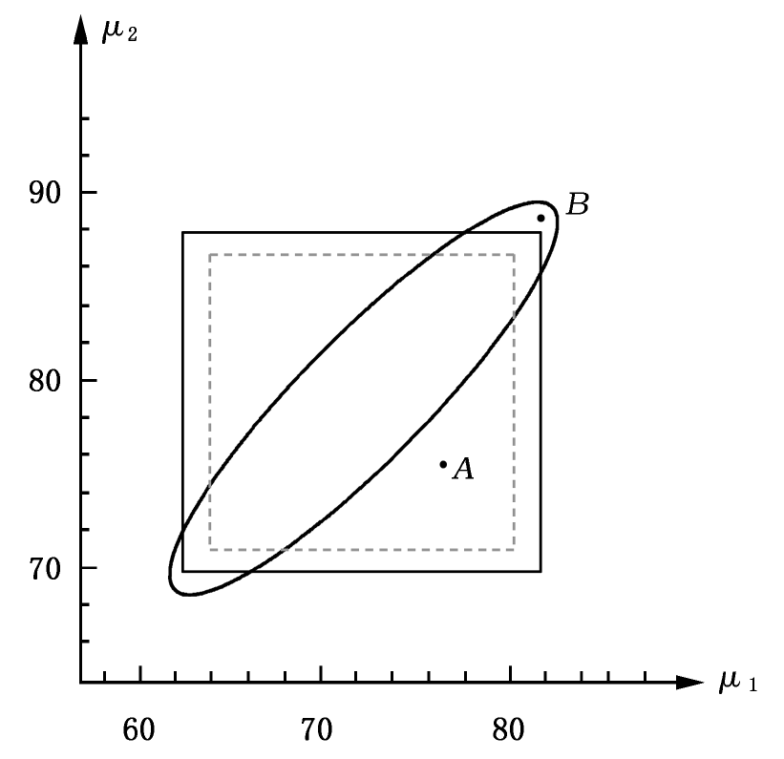
图4.2.1 置信椭圆和联合置信区间

Slide 20
利用置信区域进行假设检验
在例4.2.2中，如果在 α=0.10下检验假设
H₀：μ=μ₀，H₁：μ≠μ₀
其中μ=(μ₁,μ₂)′，μ₀=(μ₀₁,μ₀₂)′ ，则可利用图4.2.1中的椭圆得出检验的结果。若μ₀位于椭圆外，则拒绝；反之，则接受。
图4.2.1中的虚线矩形在μ₁和μ₂轴上的区间范围分别是μ₁和μ₂的0.90置信区间。当μ₀位于椭圆外虚线矩形内的位置（如A点）时，检验虽拒绝H₀，但如在α=0.10下分别检验
H₀₁：μ₁=μ₀₁，H₁₁：μ₁≠μ₀₁
H₀₂：μ₂=μ₀₂，H₁₂：μ₂≠μ₀₂
则检验都将接受H₀ ；当μ₀位于椭圆内虚线矩形外的位置（如B点）时，检验虽接受H₀，但H₀₁：μ₁=μ₀₁和H₀₂：μ₂=μ₀₂至少有其一将会被拒绝。

Slide 21
例4.2.3 设x₁,x₂,⋯,x_{n}是来自总体N_{p}(μ,Σ)的一个样本，其中μ=(μ₁,μ₂,⋯,μ_{p})′，Σ=diag(σ₁₁, σ₂₂,⋯, σ_{pp})。
μ₁,μ₂,⋯,μ_{p}的置信度至少为1−α的邦弗伦尼联合置信区间为
该区间虽好于T²区间，但仍不理想。我们可利用Σ的特殊结构信息，只需各自求得μ_{i}的置信度为(1−α)^{1/p}的置信区间
i=1,2,⋯,p，因独立性，故它们同时成立的概率为[(1−α)^{1/p}]^{p}=1−α，从而
是μ₁,μ₂,⋯,μ_{p}的置信度恰为1−α的联合置信区间。

Slide 22
*四、均值向量的大样本推断
设x₁,x₂,⋯,x_{n}是来自均值为μ，协差阵为Σ (>0)的总体的一个样本。当n很大且n相对于p也很大时，
用S替代Σ也有
检验H₀:μ=μ₀的拒绝规则为：
μ的1−α近似置信区域为

Slide 23
的1−α近似联合置信区间为
的1−α近似邦弗伦尼联合置信区间：
t_{α/2k}(n−1)随n的增大而递减，并以u_{α/2k}为极限。
类似地， 也随n的增大而递减，并以 为极限，当n相对于p较大时， 可用 近似。

Slide 24
§4.3 两个总体均值的比较推断
一、两个独立样本的情形
二、成对试验的T²统计量

Slide 25
一、两个独立样本的情形
设从两个总体N_{p}(μ₁,Σ)和N_{p}(μ₂,Σ)中各自独立地抽取一个样本 和 ，Σ>0，欲检验
H₀：μ₁=μ₂，H₁：μ₁≠μ₂
μ₁,μ₂的无偏估计
Σ的联合无偏估计
其中

Slide 26
霍特林T²检验统计量
当H₀为真时，
对给定的α，拒绝规则为：
若 ，则拒绝H₀
其中

Slide 27
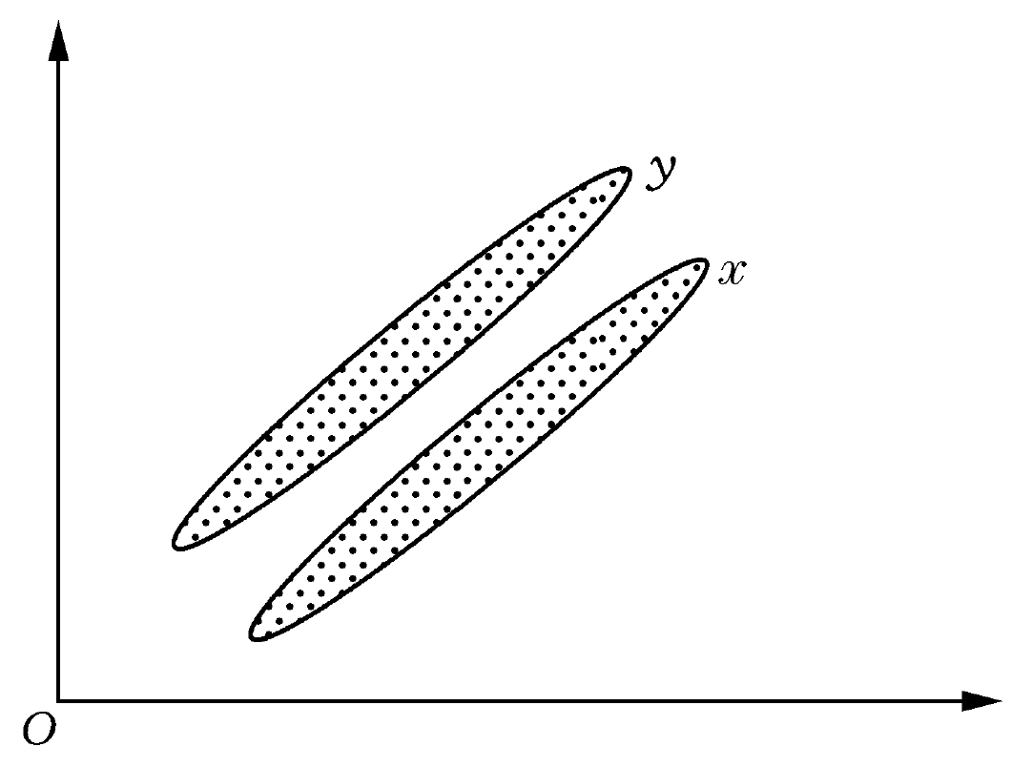
H₀：μ₁=μ₂是否被拒绝与H_{0i}：μ_{1i}=μ_{2i}是否被拒绝虽有一定联系，但并没有必然关系。
在图4.3.1中，似乎会拒绝H₀：μ₁=μ₂，而接受H_{0i}：μ_{1i}=μ_{2i}，i=1,2。
图4.3.1 两个椭圆点群

Slide 28
在实际应用中，一旦H₀：μ₁=μ₂被拒绝了，则可以考虑对所有的i(1≤i≤p)，在相同的显著性水平下再进一步检验H_{0i}：μ_{1i}=μ_{2i}，以判断是否有分量及（若有）具体是哪些分量对拒绝H₀：μ₁=μ₂起了较大作用。
{a′(μ₁−μ₂)，a∈R^{p}}的1−α联合置信区间为
当k很小时，可采用｛a_{i}′(μ₁−μ₂)，i=1,2,⋯,k｝的1−α邦弗伦尼联合置信区间

Slide 29
例4.3.1（例4.2.1续） 表4.3.1给出了相应于表4.2.1的9名2周岁女婴的数据。我们欲在多元正态性假定下检验2周岁的男婴与女婴的均值向量有无显著差异。
表4.3.1 某地区农村女婴的体格测量数据
编 号 | 身高（y₁） | 胸围（y₂） | 上半臂围（y₃）
1 | 80 | 58.4 | 14.0
2 | 75 | 59.2 | 15.0
3 | 78 | 60.3 | 15.0
4 | 75 | 57.4 | 13.0
5 | 79 | 59.5 | 14.0
6 | 78 | 58.1 | 14.5
7 | 75 | 58.0 | 12.5
8 | 64 | 55.5 | 11.0
9 | 80 | 59.2 | 12.5

Slide 30
从例4.2.1得
从表4.3.1计算得

Slide 31
所以
因 ，故不能拒绝原假设H₀，即认为两个均值向量无显著差异（p=0.269）。

Slide 32
二、成对试验的T²统计量
设(x_{i},y_{i})，i=1,2,⋯,n(n>p)是成对试验的数据，令
d_{i}=x_{i}−y_{i}，i=1,2,⋯,n
又设d₁,d₂,⋯,d_{n}独立同分布于N_{p}(δ,Σ)，其中Σ>0，δ=μ₁−μ₂，μ₁和μ₂分别是总体x和总体y的均值向量。希望检验
H₀：μ₁=μ₂，H₁：μ₁≠μ₂
这等价于
H₀：δ=0，H₁：δ≠0
检验统计量为

Slide 33
其中
当原假设H₀：δ=0为真时，统计量
对给定的α，拒绝规则为：
若 ，则拒绝H₀
其中

Slide 34
§4.4 轮廓分析
设对同一个单元（个人、商店、小块土地等）施加p种处理（如测验，问卷调查等）或在相继p个时间段内重复测量，依次得到测量值x₁,x₂,⋯,x_{p}，其相应的均值依次为μ₁, μ₂,⋯, μ_{p}。
一、单总体的轮廓分析
二、两总体的轮廓分析

Slide 35
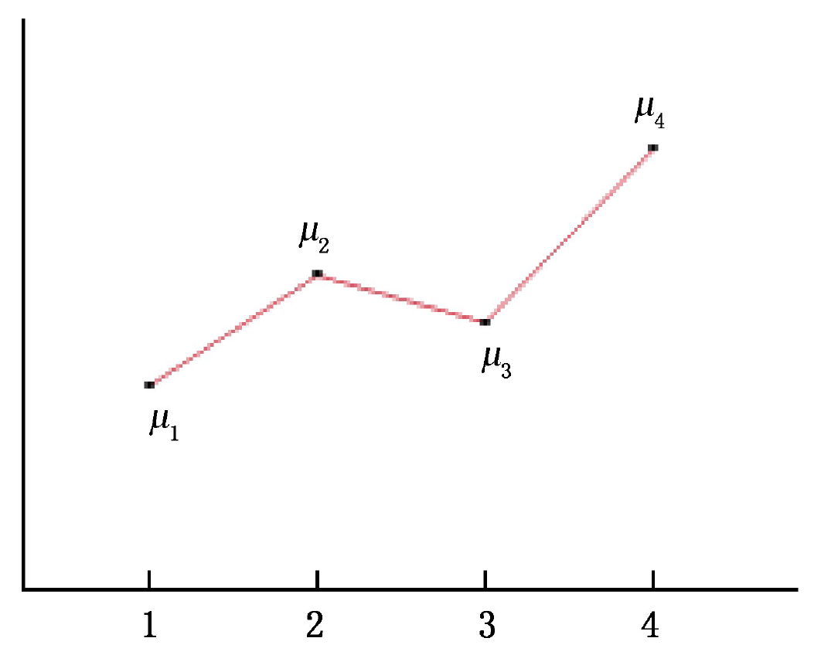
图4.4.1是将点(1, μ₁)，(2, μ₂)，⋯，(p, μ_{p}) 用直线连接起来的折线图，称为总体的轮廓。轮廓分析是轮廓的分析或多个轮廓的比较，它常用于分析比较相继一连串的心理测试或其他测试中。
图4.4.1 总体轮廓（p=4）

Slide 36
一、单总体的轮廓分析
基本假设：轮廓是水平的，即
等价于
其中
称为对比矩阵，rank(C)=p−1。

Slide 37
设x=(x₁,x₂,⋯,x_{p})′~N_{p}(μ,Σ)，则检验统计量为
对给定的α，拒绝规则为：
其中

Slide 38
例4.4.1 当施加的处理数p=2时，单总体的轮廓分析就退化为基于成对数据的两个一元总体均值的比较检验。检验的假设为
在x=(x₁,x₂)′~N₂(μ,Σ) 的假定下，检验统计量为

Slide 39
对给定的α，拒绝规则为：
或等价为：
其中

Slide 40
二、两总体的轮廓分析
设对两个总体的单元施加相同的p种处理， ， 分别为总体1和总体2的p种处理的均值向量。
三个感兴趣的假设：
1.两轮廓外表上是相似的吗？或更精确地说它们是平行的吗？
2.假如两轮廓是平行的，那么它们是否重合？
3.假如两轮廓重合，它们是水平的吗？

Slide 41
假设1的原假设：
或
H₀₁：Cμ₁ = Cμ₂，H₁₁：Cμ₁≠Cμ₂
其中
rank(C)=p−1。

Slide 42
设两个独立样本 分别来自N_{p}(μ₁, Σ) 和N_{p}(μ₂, Σ)，则检验统计量为
其中S_{p}是Σ的联合无偏估计。
对于给定的α，拒绝规则为：
其中

Slide 43
在两总体轮廓平行时，假设2的原假设可写成
或
检验统计量为

Slide 44
或
对于给定的α，拒绝规则为：
或

Slide 45
若两总体的轮廓重合，即μ₁=μ₂=μ，则 均来自同一N_{p}(μ, Σ)，此时可将这两个样本合并成一个容量为n₁+n₂的新样本，其新样本均值为
并将其新样本协方差矩阵记为S。
假设3的原假设为
H₀₃:μ₁=μ₂=⋯=μ_{p}
故假设检验问题可表达为

Slide 46
其中
检验统计量为
对给定的α，拒绝规则为：
其中

Slide 47
例4.4.2 作为爱情与婚姻问题某项研究的一部分，对一个由若干名丈夫和妻子组成的样本进行了问卷调查，请他们回答下列问题：
(1)您对伴侣的爱情的“热度”水平感觉如何？
(2)伴侣对您的爱情的“热度”水平感觉如何？
(3)您对伴侣的爱情的“可结伴”水平感觉如何？
(4)伴侣对您的爱情的“可结伴”水平感觉如何？
回答均采用如下5级计分制：
1——没有，2——很小，3——有些
4——较大，5——非常大

Slide 48
30名丈夫和30名妻子的回答列于表4.4.1，其中：
x₁：对问题1的5级分制回答
x₂：对问题2的5级分制回答
x₃：对问题3的5级分制回答
x₄：对问题4的5级分制回答
两个总体的定义：
总体1：丈夫对妻子
总体2：妻子对丈夫

Slide 49
表4.4.1 配偶数据
丈夫对妻子 |  |  |  | 妻子对丈夫
x₁ | x₂ | x₃ | x₄ | y₁ | y₂ | y₃ | y₄
2 | 3 | 5 | 5 | 4 | 4 | 5 | 5
5 | 5 | 4 | 4 | 4 | 5 | 5 | 5
4 | 5 | 5 | 5 | 4 | 4 | 5 | 5
4 | 3 | 4 | 4 | 4 | 5 | 5 | 5
3 | 3 | 5 | 5 | 4 | 4 | 5 | 5
3 | 3 | 4 | 5 | 3 | 3 | 4 | 4
3 | 4 | 4 | 4 | 4 | 3 | 5 | 4
4 | 4 | 5 | 5 | 3 | 4 | 5 | 5
4 | 5 | 5 | 5 | 4 | 4 | 5 | 4
4 | 4 | 3 | 3 | 3 | 4 | 4 | 4
4 | 4 | 5 | 5 | 4 | 5 | 5 | 5
5 | 5 | 4 | 4 | 5 | 5 | 5 | 5
4 | 4 | 4 | 4 | 4 | 4 | 5 | 5
4 | 3 | 5 | 5 | 4 | 4 | 4 | 4
4 | 4 | 5 | 5 | 4 | 4 | 5 | 5
3 | 3 | 4 | 5 | 3 | 4 | 4 | 4
4 | 5 | 4 | 4 | 5 | 5 | 5 | 5
5 | 5 | 5 | 5 | 4 | 5 | 4 | 4
5 | 5 | 4 | 4 | 3 | 4 | 4 | 4
4 | 4 | 4 | 4 | 5 | 3 | 4 | 4
4 | 4 | 4 | 4 | 5 | 3 | 4 | 4
4 | 4 | 4 | 4 | 4 | 5 | 4 | 4
3 | 4 | 5 | 5 | 2 | 5 | 5 | 5
5 | 3 | 5 | 5 | 3 | 4 | 5 | 5
5 | 5 | 3 | 3 | 4 | 3 | 5 | 5
3 | 3 | 4 | 4 | 4 | 4 | 4 | 4
4 | 4 | 4 | 4 | 4 | 4 | 5 | 5
3 | 3 | 5 | 5 | 3 | 4 | 4 | 4
4 | 4 | 3 | 3 | 4 | 4 | 5 | 4
4 | 4 | 5 | 5 | 4 | 4 | 5 | 5

Slide 50
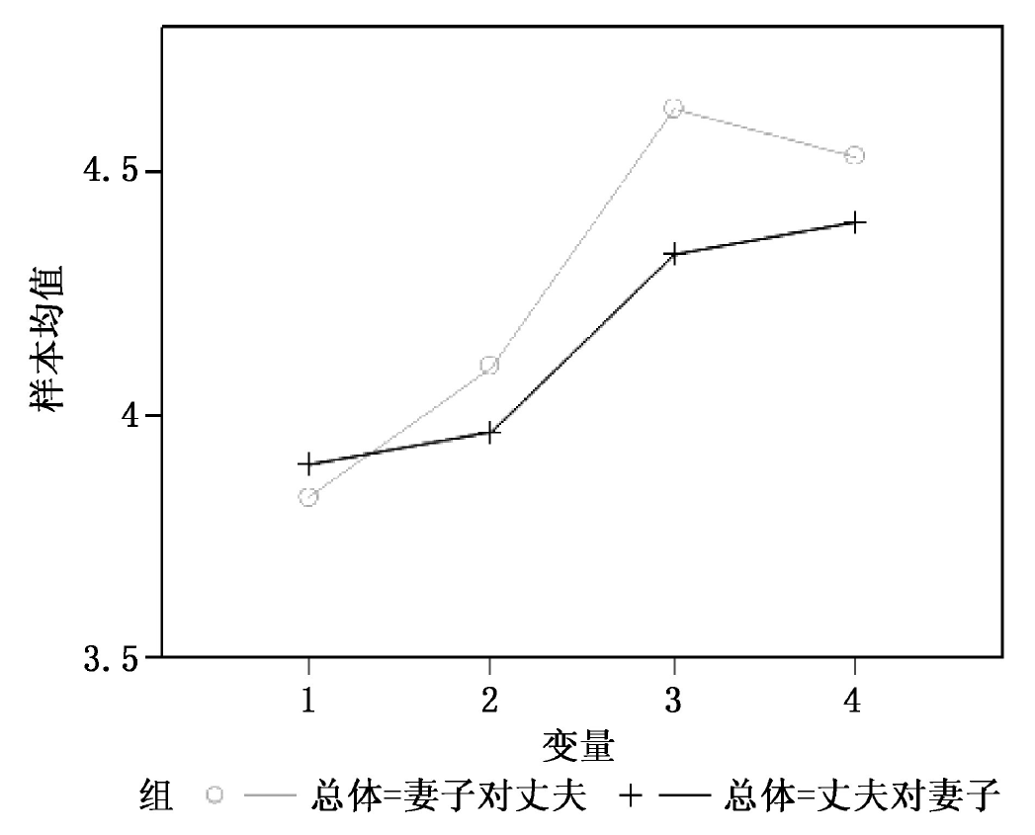
图4.4.2 爱情与婚姻问题的两样本轮廓

Slide 52
在α=0.05下，以下作轮廓分析的三个检验：
(1)检验轮廓的平行性

Slide 53
因 ，所以不能拒绝两总体的轮廓是平行的假设（p=0.063）。
(2)在接受平行轮廓的假设后，再检验两轮廓是否重合。
故接受H₀₂，即丈夫对妻子和妻子对丈夫的回答没有显著差异（p=0.221）。

Slide 54
(3)在接受两个轮廓是重合的前提下，现来检验共同轮廓是水平的。

Slide 55
由于 ，故拒绝H₀₃，即共同轮廓是水平的说法被否定，从而对四个问题回答的得分水平有显著差异 （p=0.0002）。

Slide 56
§4.5 多个总体均值的比较检验 （多元方差分析）
设有k个总体π₁,π₂,⋯,π_{k}，它们的分布分别是N_{p}(μ₁,Σ),N_{p}(μ₂,Σ),
⋯,N_{p}(μ_{k},Σ)，今从这k个总体中各自独立地抽取一个样本，取自总体π_{i}的样本为 ，i=1,2,⋯,k。现欲检验
H₀：μ₁=μ₂=⋯=μ_{k}，H₁：μ_{i}≠μ_{j},至少存在一对i≠j
记
总平方和及叉积和矩阵
误差（或组内）平方和
及叉积和矩阵
处理（或组间）平方和
及叉积和矩阵

Slide 57
则
T=E+H
相应的自由度 n−1=(n−k)+(k−1)
采用似然比方法可以得到威尔克斯（Wilks）Λ统计量
对给定的α，拒绝规则为：
若Λ≤Λ_{1−α}(p,k−1,n−k) ，则拒绝H₀
其中Λ_{1−α}(p,k−1,n−k)满足：当H₀为真时，
P[Λ≤Λ_{1−α}(p,k−1,n−k)]= α
Λ分布的分位点值常通过查F分布（或卡方分布）表得到（或近似得到）。

Slide 58
例4.5.1 为了研究销售方式对商品销售额的影响，选择四种商品（甲、乙、丙和丁）按三种不同的销售方式（Ⅰ,Ⅱ和Ⅲ）进行销售。这四种商品的销售额分别为x₁,x₂,x₃,x₄,其数据见表4.5.1。
表4.5.1 销售额数据
编 号 | 销售方式Ⅰ |  |  |  | 销售方式Ⅱ |  |  |  | 销售方式Ⅲ
 | x₁ | x₂ | x₃ | x₄ | x₁ | x₂ | x₃ | x₄ | x₁ | x₂ | x₃ | x₄
1 | 125 | 60 | 338 | 210 | 66 | 54 | 455 | 310 | 65 | 33 | 480 | 260
2 | 119 | 80 | 233 | 330 | 82 | 45 | 403 | 210 | 100 | 34 | 468 | 295
3 | 63 | 51 | 260 | 203 | 65 | 65 | 312 | 280 | 65 | 63 | 416 | 265
4 | 65 | 51 | 429 | 150 | 40 | 51 | 477 | 280 | 117 | 48 | 468 | 250
5 | 130 | 65 | 403 | 205 | 67 | 54 | 481 | 293 | 114 | 63 | 395 | 380
6 | 69 | 45 | 350 | 190 | 38 | 50 | 468 | 210 | 55 | 30 | 546 | 235
7 | 46 | 60 | 585 | 200 | 42 | 45 | 351 | 190 | 64 | 51 | 507 | 320

Slide 59
8 | 146 | 66 | 273 | 250 | 113 | 40 | 390 | 310 | 110 | 90 | 442 | 225
9 | 87 | 54 | 585 | 240 | 80 | 55 | 520 | 200 | 60 | 62 | 440 | 248
10 | 110 | 77 | 507 | 270 | 76 | 60 | 507 | 189 | 110 | 69 | 377 | 260
11 | 107 | 60 | 364 | 200 | 94 | 33 | 260 | 280 | 88 | 78 | 299 | 360
12 | 130 | 61 | 391 | 200 | 60 | 51 | 429 | 190 | 73 | 63 | 390 | 320
13 | 80 | 45 | 429 | 270 | 55 | 40 | 390 | 295 | 114 | 55 | 494 | 240
14 | 60 | 50 | 442 | 190 | 65 | 48 | 481 | 177 | 103 | 54 | 416 | 310
15 | 81 | 54 | 260 | 280 | 69 | 48 | 442 | 225 | 100 | 33 | 273 | 312
16 | 135 | 87 | 507 | 260 | 125 | 63 | 312 | 270 | 140 | 61 | 312 | 345
17 | 57 | 48 | 400 | 285 | 120 | 56 | 416 | 280 | 80 | 36 | 286 | 250
18 | 75 | 52 | 520 | 260 | 70 | 45 | 468 | 370 | 135 | 54 | 468 | 345
19 | 76 | 65 | 403 | 250 | 62 | 66 | 416 | 224 | 130 | 69 | 325 | 360
20 | 55 | 42 | 411 | 170 | 69 | 60 | 377 | 280 | 60 | 57 | 273 | 260

Slide 60
欲检验
H₀：μ₁=μ₂=μ₃，H₁：μ₁,μ₂,μ₃中至少有两个不相等
假定这三个总体均为多元正态总体，且它们的协差阵相同。
p=4，k=3，n₁=n₂=n₃=20，n=n₁+n₂+n₃=60

Slide 62
于是
由附录4-3中的(4-3.4)式可得
因F_{0.01}(8,108)=2.68＜3.039，从而在α=0.01下拒绝H₀，故可认为三种销售方式的销售额有十分显著的差异（p=0.004）。

Slide 63
为了解这三种销售方式的显著差异究竟是由哪些商品引起的，我们对这四种商品分别用一元方差分析方法进行检验分析。利用H和E这两个矩阵对角线上的元素有
查表得，F_{0.05}(2,57)=3.16，F_{0.01}(2,57)=5.01，故甲商品有显著差异（p=0.041），丁商品有十分显著的差异（p=0.001），而乙和丙商品都无显著差异（p=0.208和p=0.848）。

Slide 64
首先得出丁商品对原假设H₀的拒绝起到了很大的作用。
剔除丁商品后再对其他三种商品进行三元方差分析检验，则有
F_{0.05}(6,110)=2.18>1.328，不显著，因此说明对甲、乙、丙这三种商品，销售方式Ⅰ,Ⅱ和Ⅲ的总体均值向量之间无显著差异（p=0.251）。
可认为甲商品对三种销售方式的差异无明显影响。

Slide 65
例4.5.2 试证当k=2时，(4.5.6)式的检验统计量Λ等价于(4.3.2)式的检验统计量T²，且有

Slide 66
§4.6 协方差矩阵相等性的检验
该齐性检验的主要用途：
(1)希望对多个总体均值向量进行比较检验；
(2)考虑是否采用联合协方差矩阵。
设k个总体π₁,π₂,⋯,π_{k}的分布分别是N_{p} (μ₁, Σ₁), N_{p} (μ₂, Σ₂) ,⋯, N_{p} (μ_{k}, Σ_{k})，从这k个总体中各自独立地抽取一个样本，取自总体π_{i}的样本是 。希望检验

Slide 67
博克斯（Box）的M检验
一个（修正的）似然比统计量为
其中

Slide 68
博克斯M统计量为
当H₀为真时，
其中

Slide 69
当n_{i}全相等时，上式简化为
对于给定的α，拒绝规则为：
当n_{i}都超过20，且p和k都不超过5时，博克斯的卡方近似效果较好。

Slide 70
需要指出：
(1)对足够大的样本容量，多元方差分析检验对于非正态性来说还是相当稳健的。
(2)M检验对某些非正态情形非常敏感。
(3)当各总体的样本容量大且相等时，协方差矩阵的一些差别对多元方差分析检验几乎没有影响。即使M检验拒绝了H₀，我们仍可继续使用通常的多元方差分析检验。

Slide 71
例4.6.1 在例4.5.1中，检验
H₀：Σ₁=Σ₂=Σ₃，H₁：Σ₁, Σ₂, Σ₃中至少有两个不相等
经计算
|S₁|=1.0048×10¹²，|S₂|=4.8289×10¹¹
|S₃|=2.0339×10¹²，|S_{p}|=1.5597×10¹²
ln|S₁|=27.6358，ln|S₂|=26.9030
ln|S₃|=28.3410，ln|S_{p}|=28.0755
于是

Slide 72
自由度为
查卡方分布表，有 ，故在α=0.05的水平下接受H₀，表明三种销售方式的协方差矩阵之间无显著差异（p=0.288）。

Slide 73
§4.7 总体相关系数的检验
本节的统计推断都是在多元正态的假定下进行的。
一、无相关性的检验
*二、简单相关系数和偏相关系数的大样本推断

Slide 74
一、无相关性的检验
1.简单相关性
2.复相关性
3.偏相关性

Slide 75
1.简单相关性
欲检验
H₀：ρ_{ij}=0，H₁：ρ_{ij}≠0
当H₀：ρ_{ij}=0为真时，检验统计量
其中 是样本相关系数。
对于给定的α，拒绝规则为：
若 ，则拒绝H₀

Slide 76
2.复相关性
欲检验
H₀：ρ_{y·x}=0，H₁：ρ_{y·x}≠0
当H₀：ρ_{y·x}=0为真时，检验统计量
这里r_{y·x}为样本复相关系数。
对于给定的α，拒绝规则为：
若 ，则拒绝H₀

Slide 77
3.偏相关性
欲检验
H₀：ρ_{ij·k+1,⋯,p}=0，H₁：ρ_{ij·k+1,⋯,p}≠0
当H₀：ρ_{ij·k+1,⋯,p}=0为真时，检验统计量
对于给定的α，拒绝规则为：
若 ，则拒绝H₀

Slide 78
*二、简单相关系数和偏相关系数 的大样本推断
1.简单相关系数
2.偏相关系数

Slide 79
1.简单相关系数
欲检验
H₀：ρ_{ij}=ρ_{ij0}，H₁：ρ_{ij}≠ρ_{ij0}
在n很大的情况下，
当H₀：ρ_{ij}=ρ_{ij0}为真时，检验统计量
对于给定的α，拒绝规则为：
若 ，则拒绝H₀

Slide 80
在上式中，若用ρ_{ij}来代替ρ_{ij0}，则可得到ρ_{ij}的1−α置信区间，即
等价于
其中

Slide 81
2.偏相关系数
欲检验
H₀：ρ_{ij·k+1,⋯,p}=ρ_{ij0·k+1,⋯,p}，H₁：ρ_{ij·k+1,⋯,p}≠ρ_{ij0·k+1,⋯,p}
在n很大的情况下，
当H₀：ρ_{ij·k+1,⋯,p}=ρ_{ij0·k+1,⋯,p}为真时，检验统计量
对于给定的α，拒绝规则为：

Slide 82
在上式中，若用ρ_{ij·k+1,⋯,p}来代替ρ_{ij0·k+1,⋯,p} ，则可得到ρ_{ij·k+1,⋯,p}的1−α置信区间，即
等价于
其中

